Slide 1
В гости к весне.
Живая и неживая природа.

Slide 2
Цель урока:
Познакомиться с характерными признаками весны в неживой и живой природе;
Развивать наблюдательность, умение анализировать и делать выводы;
Воспитывать интерес и любовь к природе.

Slide 3

Проверка домашнего задания
(карточка № 1.)
1. День с приходом весны стал:
А) короче Б) длиннее
В) остался таким же.
2. Температура воздуха стала:
А) выше Б) ниже В) не изменилась.
3. Какое явление природы можно наблюдать только весной?
А) снегопад Б) вьюга В) ледоход

Slide 4
Проверим:
Длиннее
Выше
Ледоход

Slide 5
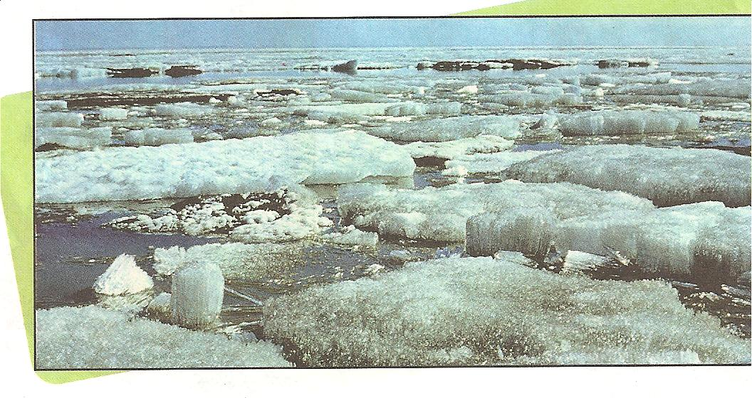
Ледоход

Slide 6
Продолжим
1. Дни с приходом весны стали:
А) холоднее Б) теплее
В) остались такие же
2. День весеннего равноденствия приходится на
А) 21 мая Б) 21 апреля
В) 21 марта
3. Какое явление природы можно наблюдать только весной?
А) метель Б) снегопад
В) половодье

Slide 7
Проверим
Теплее
21 марта
Половодье

Slide 9
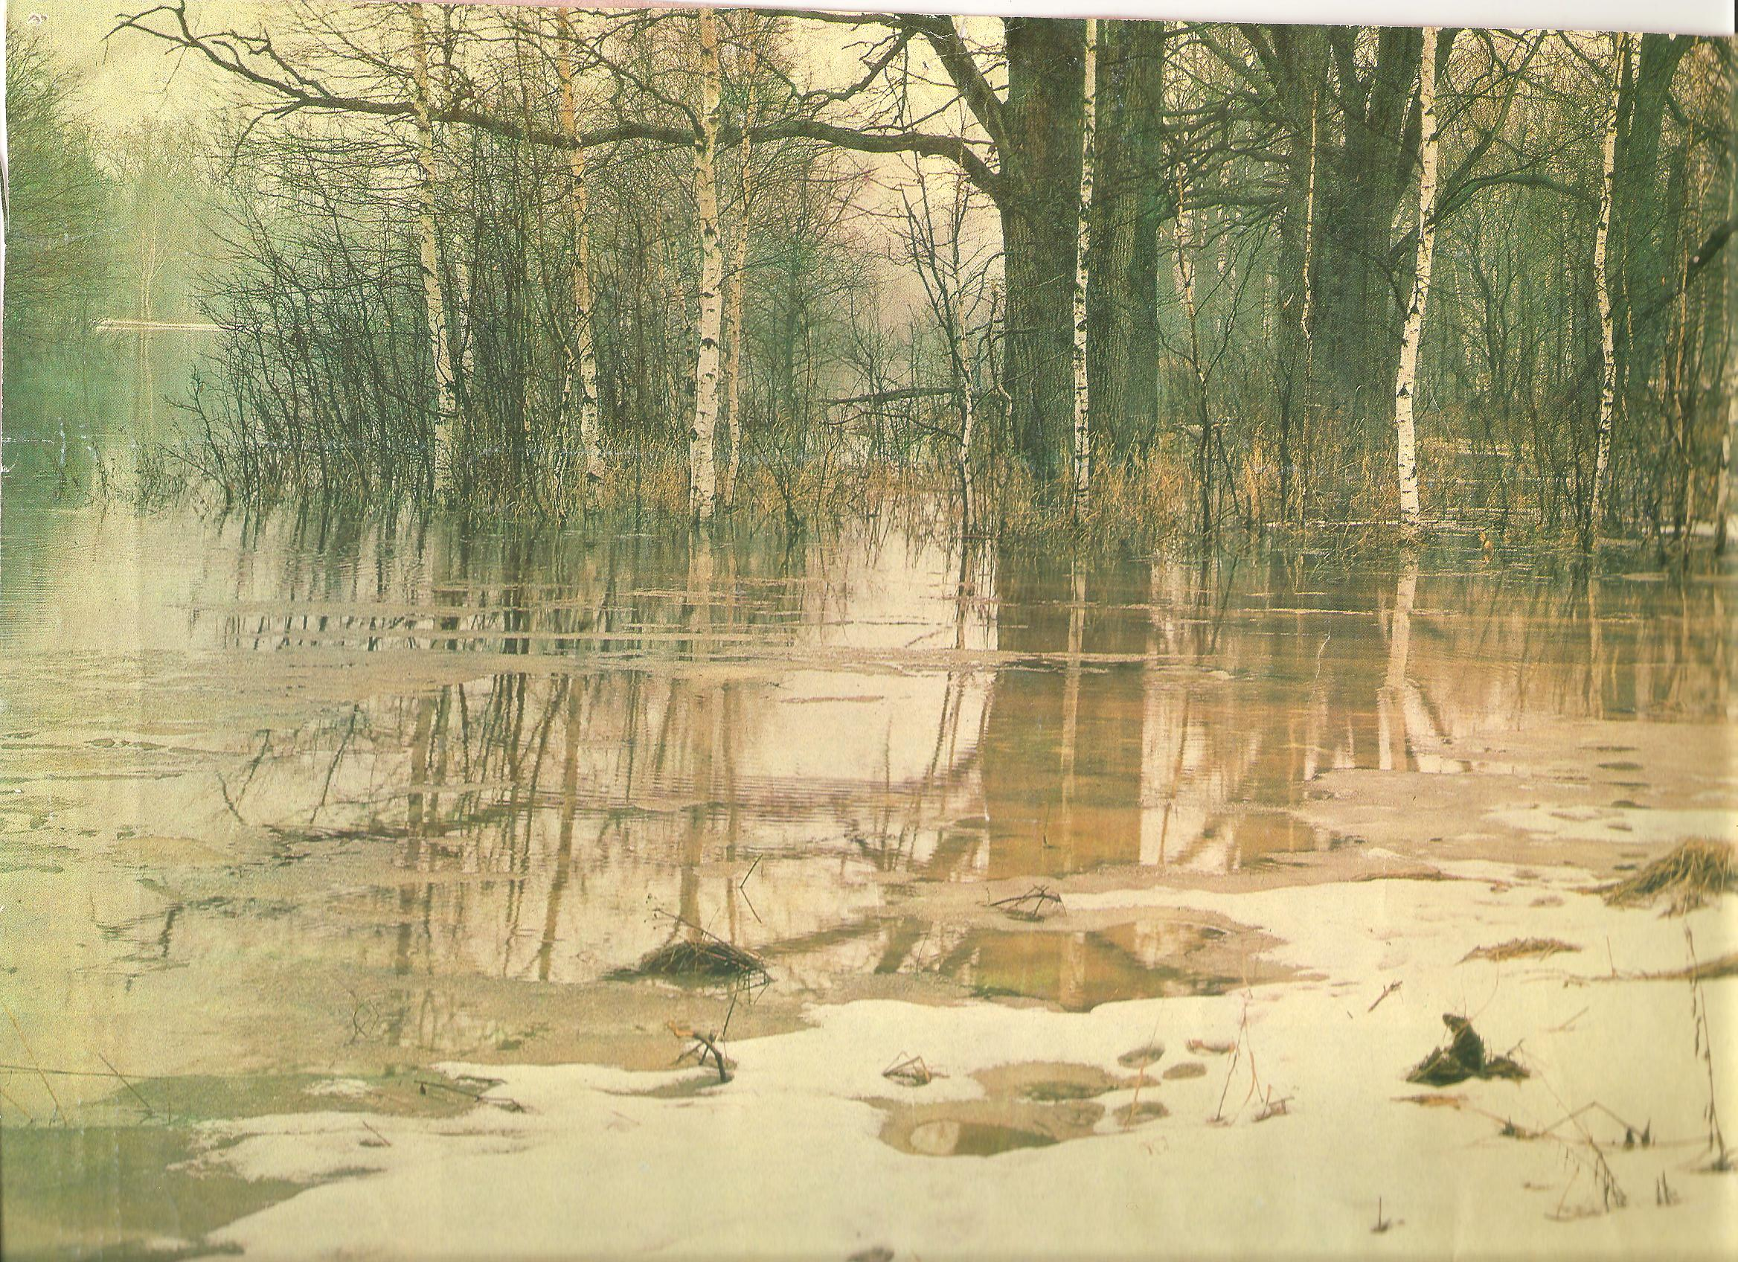
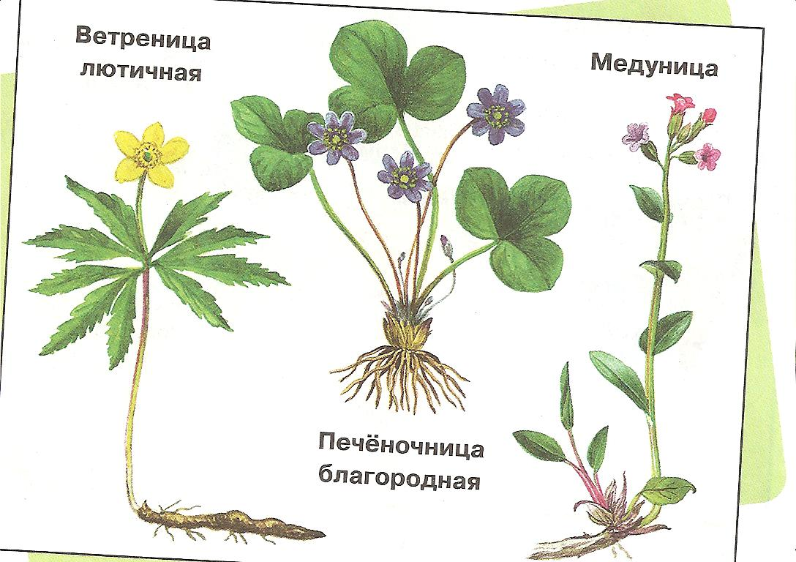
Раннецветущие растения

Slide 10
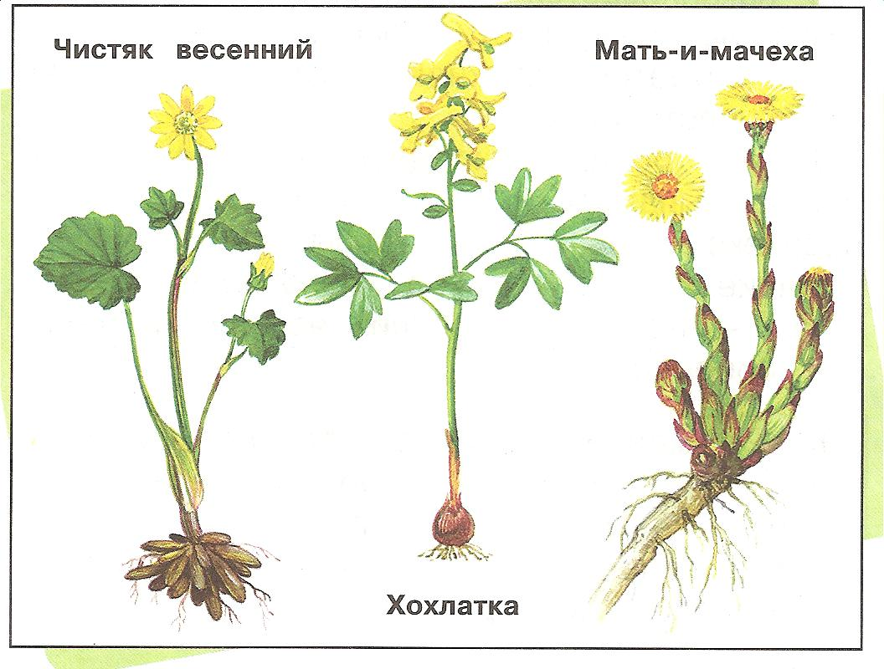
Раннецветущие растения

Slide 11
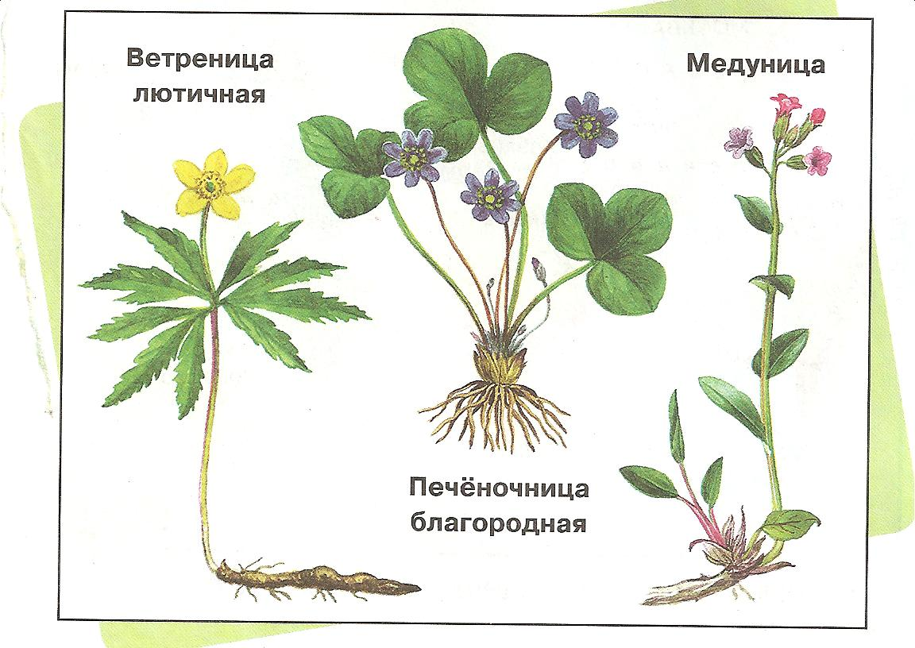

Slide 12
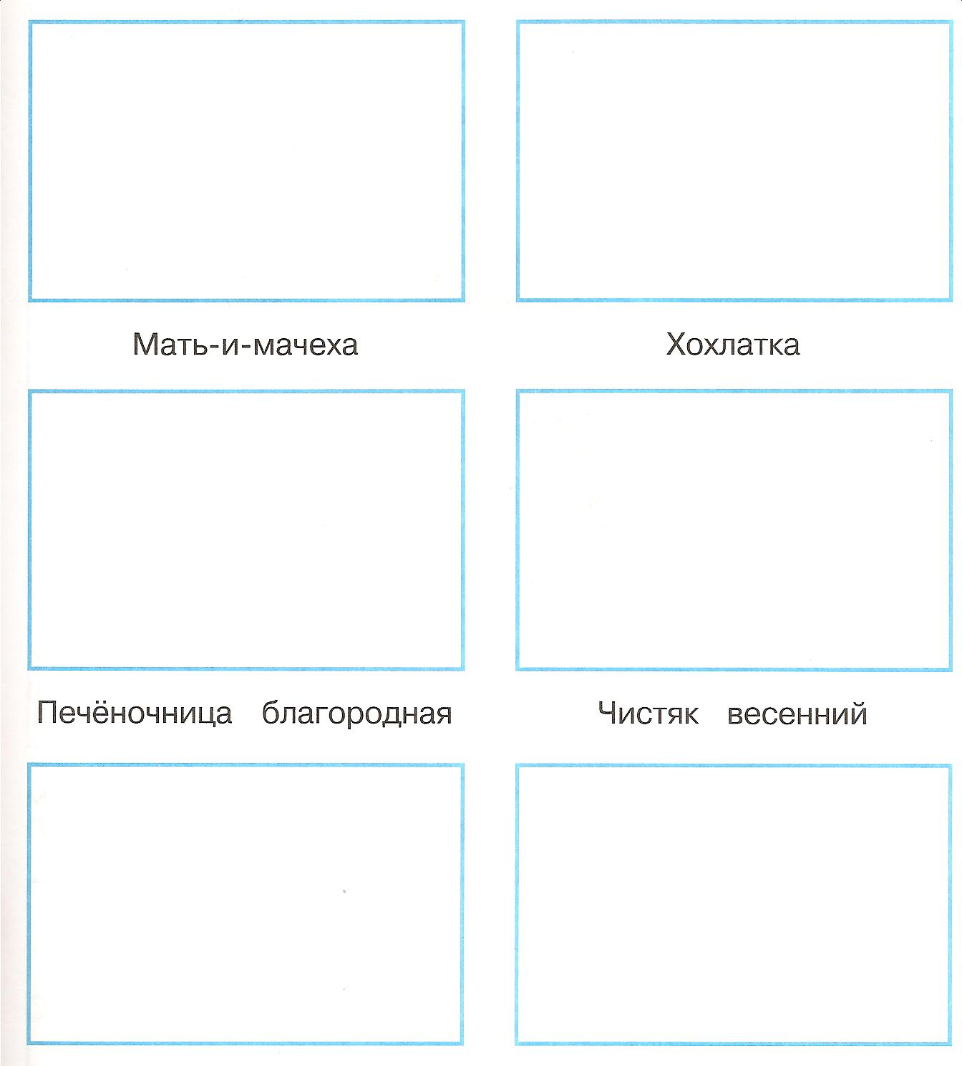

Slide 13
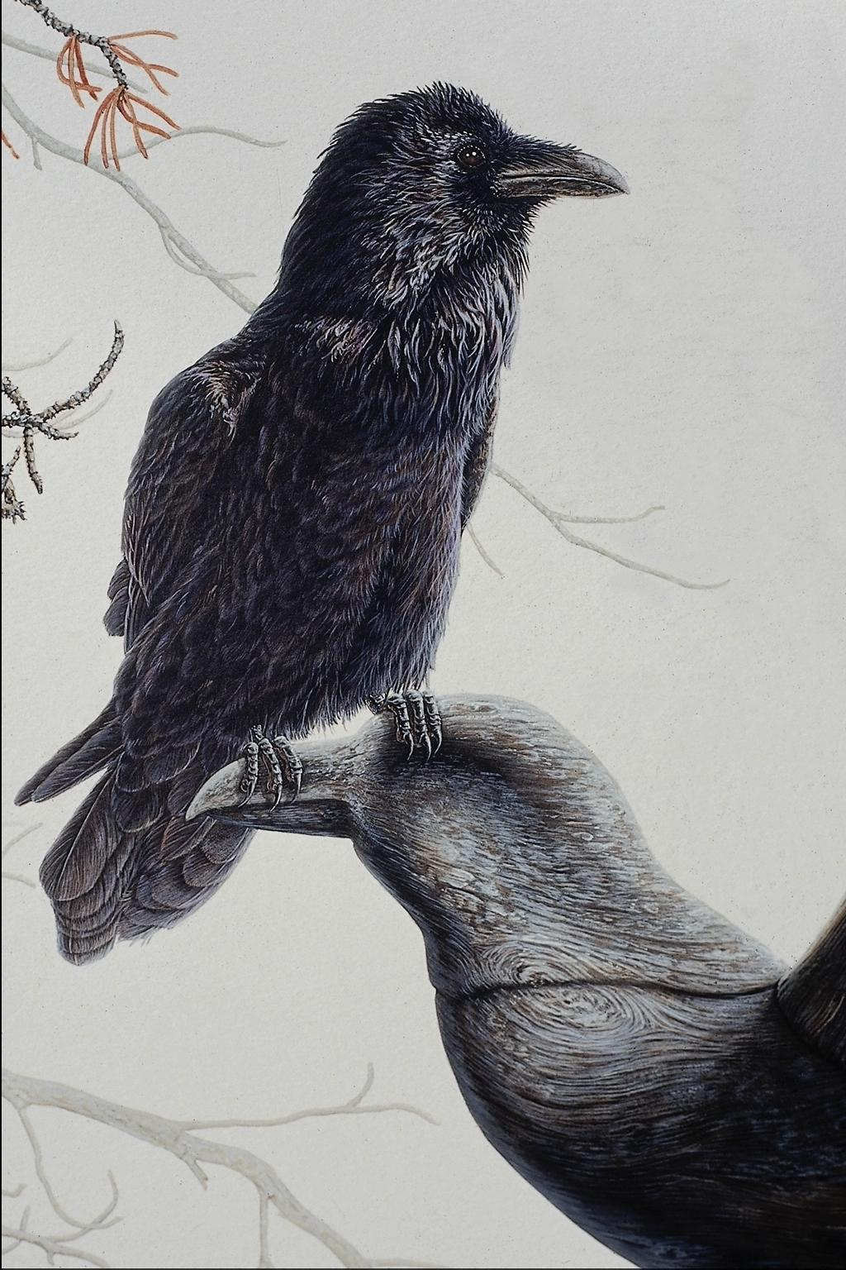

Slide 14
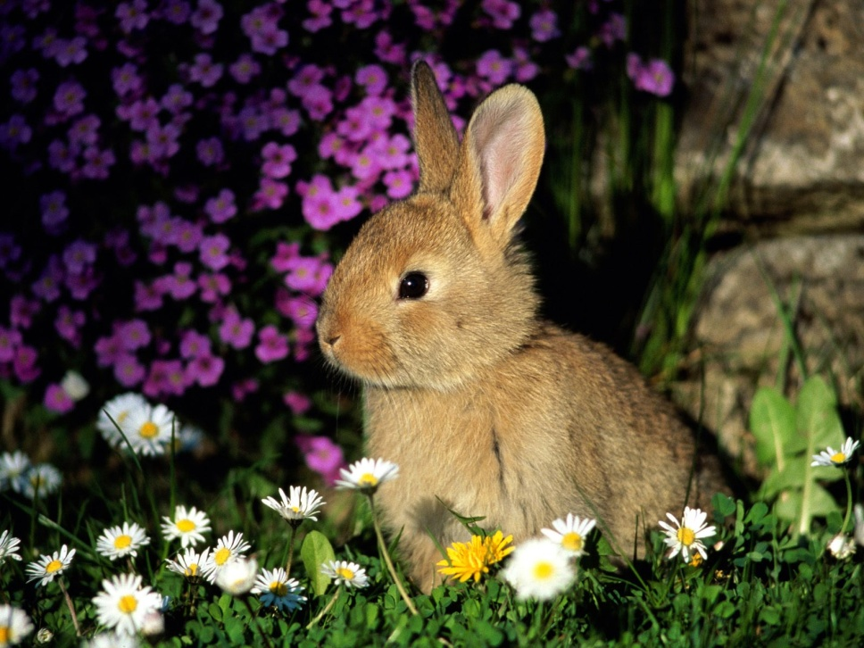
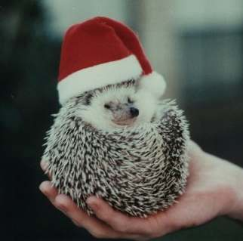

Slide 15
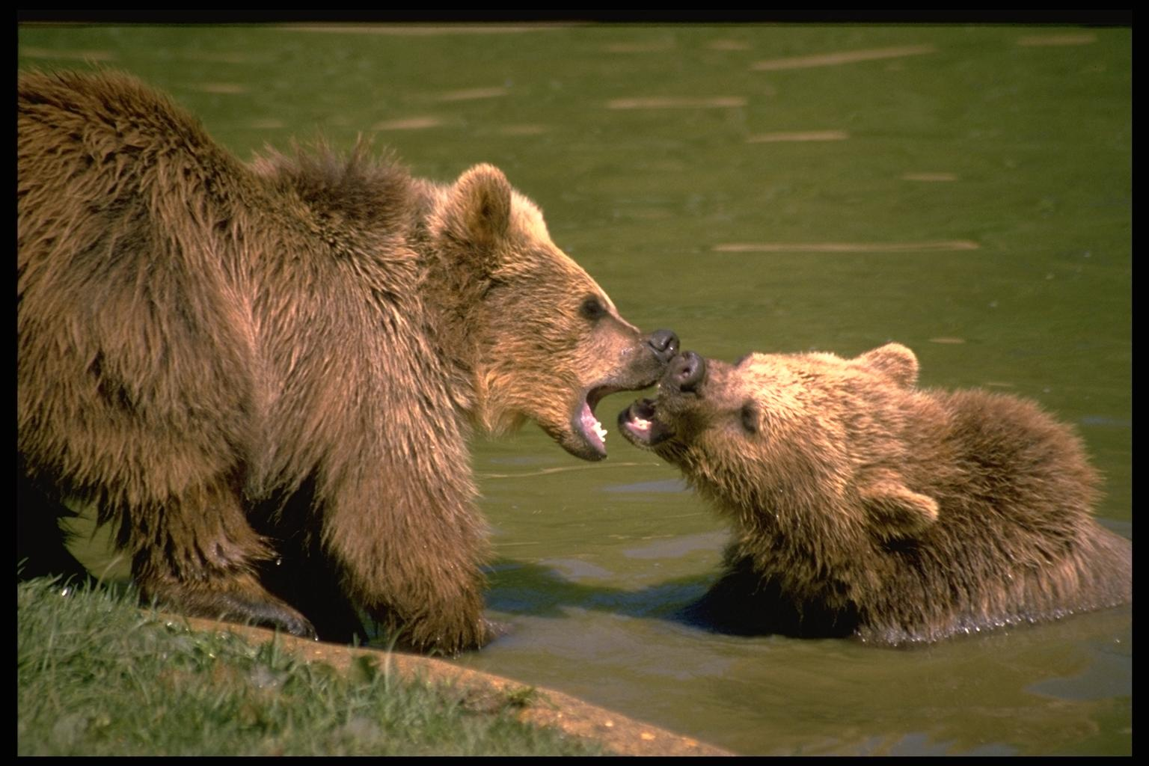
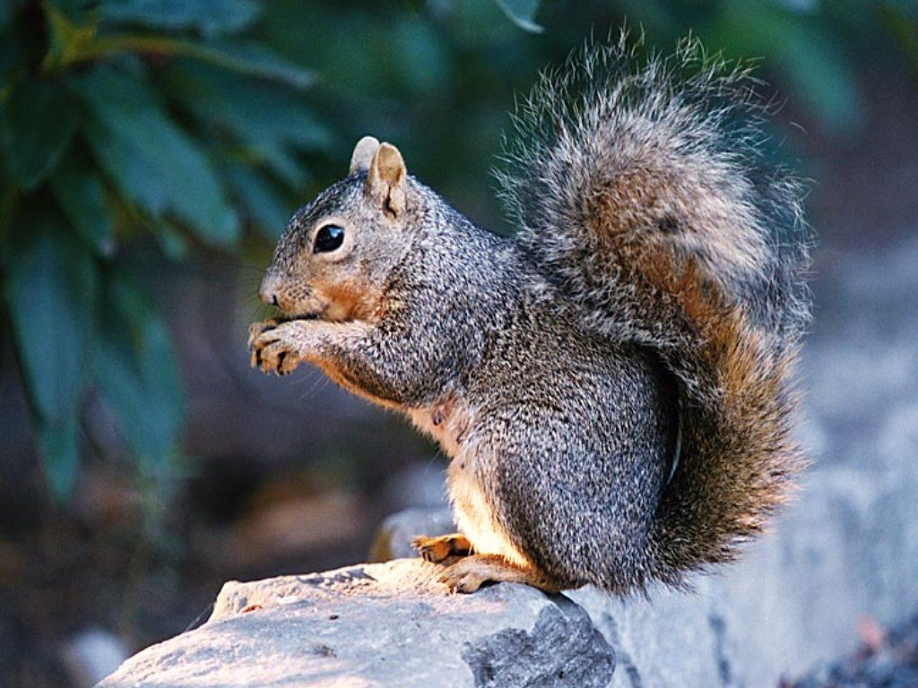

Slide 16

Учебник страница 86-89 читать.
Рабочая тетрадь страница стр-36

Slide 17
Спасибо за урок!

